Slide 1

Aggregation framework
con PyMongo
Notes:
OBJETIVO:
NUESTRO OBJETIVO ES APROVECHAR AL MÁXIMO LA INTEGRACIÓN DE UN MODELO DE BD NO RELACIONAL A NUESTRO PROYECTO
COMO:
Haremos uso de la libreria PYMONGO para poder trabajar fácilmente con nuestra BD NO RELACIONAL *** EN ESTE CASO ES MONGODB ***

Slide 2

Entorno de trabajo
Introducción MongoDB
Aggregation Framework
Integrando PyMongo con tu Django App
Notes:
** QUE VAMOS A VER
ENTORNO DE TRABAJO: DESCRIBIREMOS CUÁL ES LA INFRAESTRUCTURA DE NUESTRO PROYECTO
VEREMOS QUE ES UN FRAMEWORK DE AGREGACIÓN
YA QUE VAMOS A HACER USO DE MONGODB VEREMOS UNA PEQUEÑA INTRODUCCIÓN A LAS BASES DE DATOS NO RELACIONES Y LA FORMA DE HACER CONSULTAS A ESTAS A TRAVES DE PIPELINES
CÓMO PODEMOS INTEGRARLO HACIENDO USO DE PYMONGO
UN EJEMPLO DE FUEGO

Slide 3
Entorno de trabajo

Slide 4






Notes:
NUESTRO OBJETIVO ES TENER UNA APLICACIÓN QUE HAGA USO DE DOS SISTEMAS DE BASE DE DATOS, UNO RELACIONAL (COMO POSTGRE SQL) Y OTRO NO RELACIONAL COMO PUEDE SER MONGODB

Slide 5
Introducción a MongoDB

Slide 6
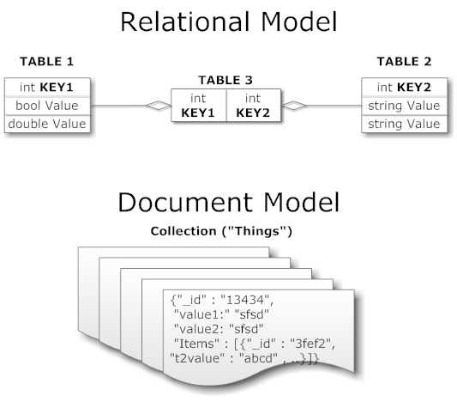
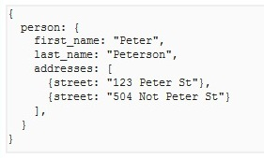
¿Que es mongoDB?
Es un sistema de base de datos NO relacional orientado a documentos
Notes:
Esta basado en documentos SIMILARES A JSON, concretamente BSON
Es de CODIGO ABIERTO
NOSQL
Un conjunto de documentos es llamado COLECCIÓN y pueden ser distintos en una misma colección

Slide 7
Aggregation Framework

Slide 8

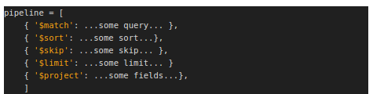
Aggregation Pipelines
Es una serie de transformaciones que se ejecutan sobre un documento.
El procesamiento de los datos se hace en memoria
Puede usar índices para mejorar el rendimiento
Son ejecutadas en fases (Stages)
Usan un colleccion como entrada
Obtenemos un cursor o una colección
Notes:
Conceptually, MongoDB sends each document in a collection into the first operator on the pipeline, which may modify it and send it along to the next operation, similar to a UNIX pipeline.
When you're using aggregate, one thing to keep in mind is that order matters. Because of this, you want to place the most selective parts of your pipeline first, in order to reduce the number of documents successive pipeline stages have to process.

Slide 9
Operadores Pipeline
$project: Modifica la estructura del documento
$match: filtros de búsqueda en el documento
$unwind: re-construye un campo del tipo vector para obtener un documento nuevo para cada uno de ellos
$group: permite agrupar documentos y realizar calculos con los mismos.
$sort: permite ordenar documentos por una clave
$limit / $skip: permite paginar y limitar una consulta
etc ...
Notes:
PROJECT - SELECT
MATCH - WHERE
GROUP - GROUPBY
SORT - ORDERBY
…

Slide 10
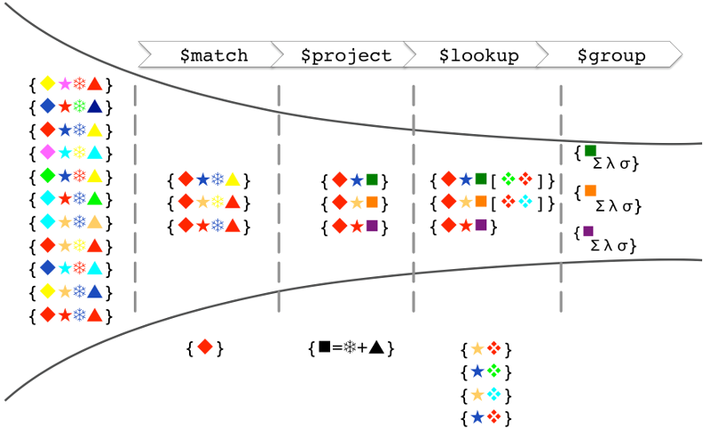
Notes:
Lookup ES UN LEFT-JOIN: añade un nuevo array a los documentos que hacen matching sobre los criterios establecidos

Slide 11

Aggregation Framework
Queries ad-hoc
Extender modelos con datos almacenados en MONGODB
Averages
Summations
Grouping
Reshaping
Notes:
NUESTRA APLICACIÓN VA A TENER LOS DATOS REPARTIDOS EN DOS SISTEMAS DE BASES DE DATOS DISTINTOS
** OBJETIVO **
PODER OPERAR CON ELLOS DE UNA FORMA RÁPIDA Y SENCILLA PERMITIENDO ENTRE OTRAS ACCIONES LAS SIGUIENTES
QUERIES ADHOC -> NOS DEBE PERMITIR PODER HACER CONSULTAS SOBRE ESOS DATOS:
EXTENDER Y OPERAR CON COLECCIONES DE OBJETOS Y REALIZAR SUMAS PARA CADA UNO DE LOS OBJETOS DE ESA COLECCIÓN POR EJEMPLO
AVERAGES
SUMMATION
GROUPING
RESHAPING
** RESUMEN **
NOS VA A PERMITIR HACER UN RESHAPE (REMODELACIÓN) DE LOS OBJETOS ORIGINALES PARA AGREGAR INFORMACIÓN UTIL

Slide 12
GO GO GO!!

Slide 13
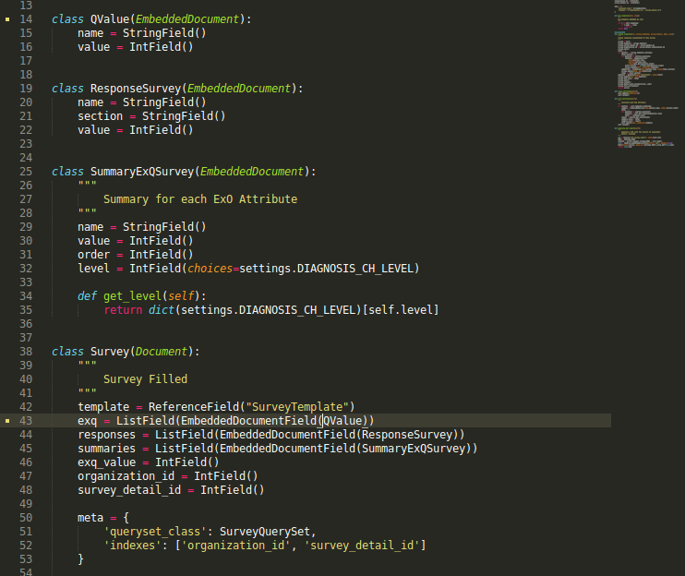
Modelo
Survey

Slide 14
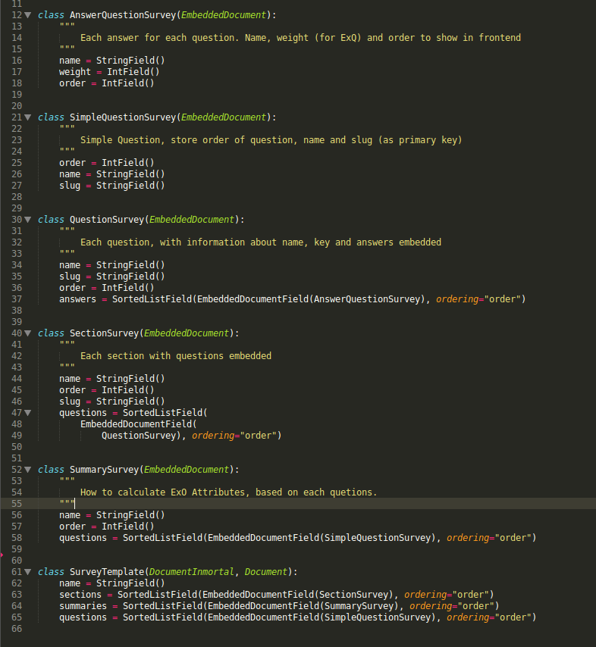
Modelo
Template

Slide 15
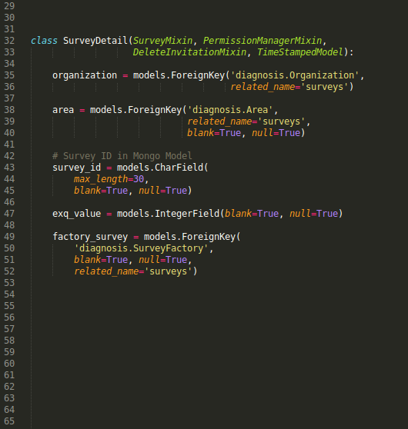
Modelo
SurveyDetail

Slide 16
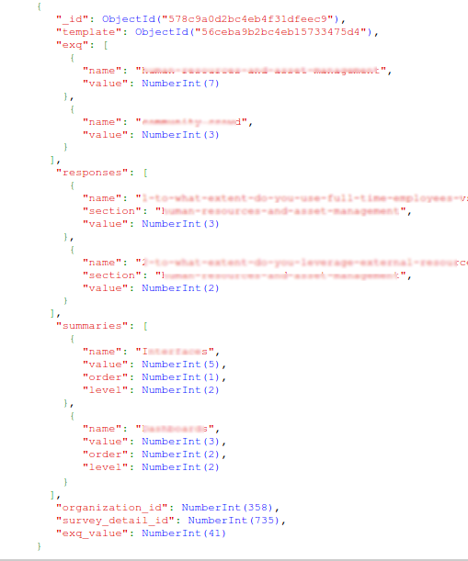
Documento
mongoDB
Survey

Slide 17
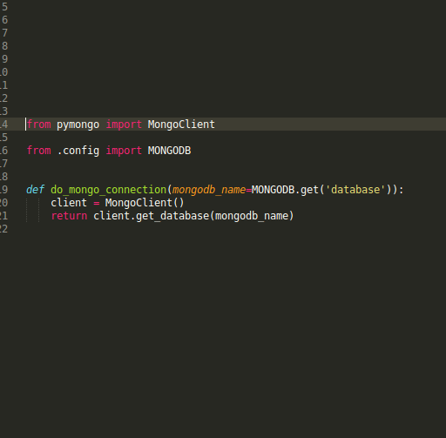
Conectando con
pymongo

Slide 18
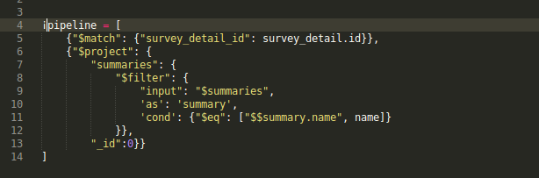
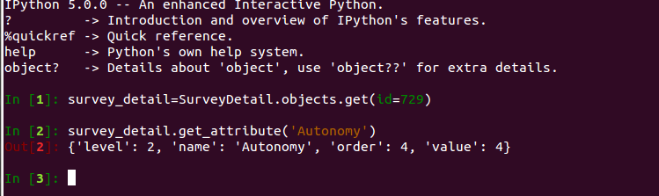
Usando project
para obtener
datos de un objeto

Slide 19
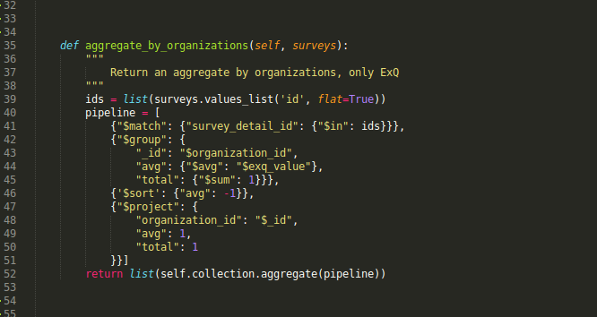
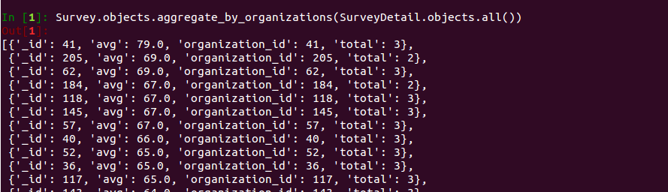
Trabajando
con querysets

Slide 20
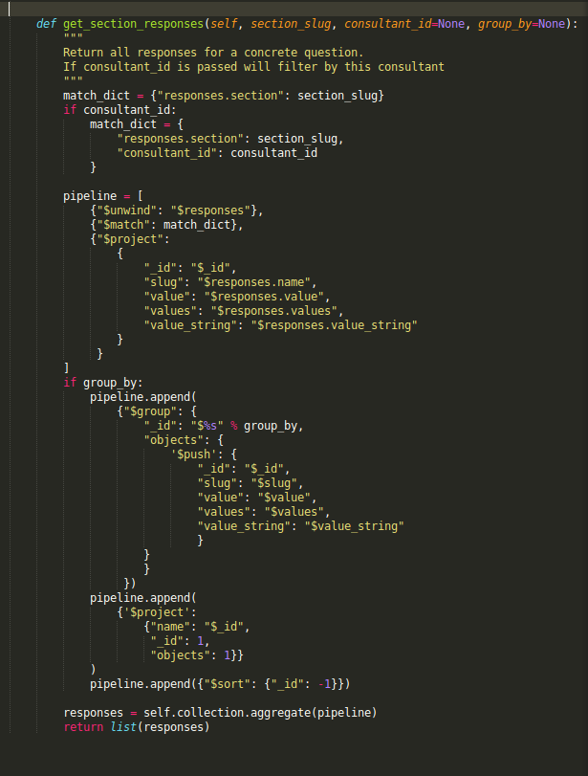
Parametrizando
nuestro
Pipeline

Slide 21

Thanks for
watching!!

